Slide 1
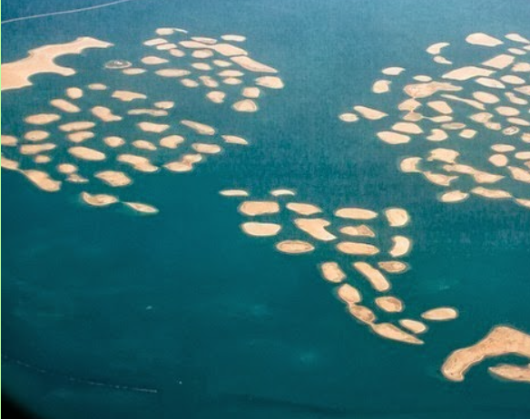
«Les gens ont du mal à savoir ce qu’ils ont en commun»
Entretien avec Didier Lapeyronnie Propos recueillis par Luc Bronnier
in Gérard Mermet, Francoscopie, Paris, Larousse, 2010

Slide 2
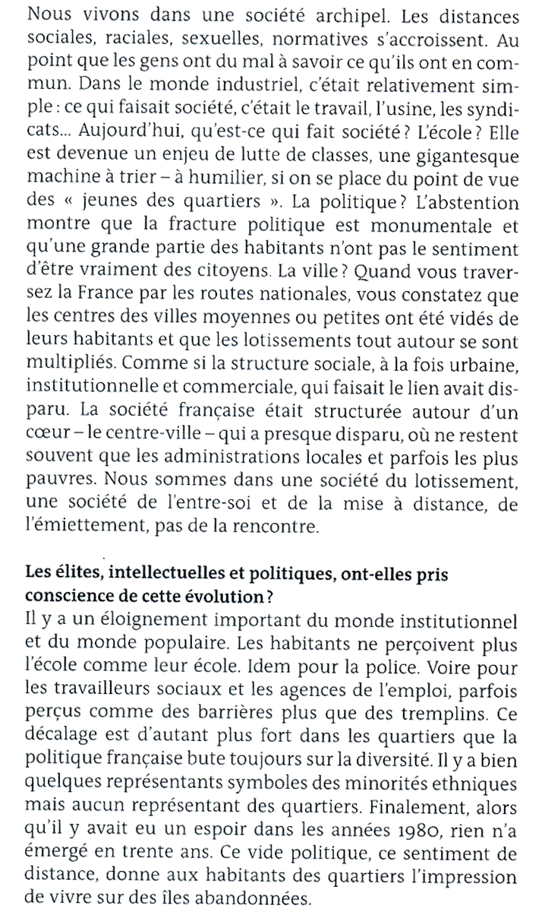

Slide 3
Archipel : ensemble d’îles
S’accroissent : 3° personne du pluriel du verbe s’accroître
Avoir du mal à : fare fatica a + infinitivo
Ce que : quel che, ciò che

Slide 4
Ce qui faisait société : ciò che creava il legame sociale
Usine : fabbrica
Enjeu : posta in gioco, sfida
Trier : smistare
Se placer : mettersi
Quartier : quartiere → quartiere disagiato, difficile

Slide 5
Avoir le sentiment : avere l’impressione, la sensazione
Citoyen : cittadino (v. cittadinanza)

Slide 6
La route nationale : la statale
Vider : svuotare
Lotissement : lottizzazione
À la fois : insieme, nello stesso tempo
Faire le lien : fare da nesso, da collegamento, legare
Disparu, participe passé de disparaître : scomparire, sparire

Slide 7
Autour de : intorno a
Cœur : cuore
Presque : quasi
Ne … que : solo [négation restrictive]
Parfois : talvolta
L’entre-soi : stare tra i propri simili escludendo gli altri → chiusura, casta, esclusione
Mise à distance : distanziazione
Émiettement (miette : briciola) : sbriciolare
La rencontre : l’incontro

Slide 8
Élite : minorité d'individus à laquelle s'attache dans une société le plus de prestige, en raison de qualités naturelles ou acquises.
Éloignement : allontanamento, lontananza
Perçoivent → percevoir : percepire
Voire : addirittura
Agence de l’emploi : ufficio di collocamento
Perçu, participe passé de percevoir
Tremplin : trampolino

Slide 9
Décalage : sfasamento, discrepanza
D’autant plus … que : tanto più … che, soprattutto perché
Buter : inciampare
Minorité : minoranza

Slide 10
Finalement : alla fine
Il y avait eu : plus-que-parfait de il y a
Alors que : mentre
Un espoir : una speranza
Vide : vuoto

Slide 11
Questions
Donnez les réponses aux questions suivantes d’après le texte que vous avez lu.
1. Qu’est-ce qu’une société archipel?
Une société qui regroupe les citoyens
Une société où vivent des groupes de citoyens isolés les uns des autres
Une société où les citoyens communiquent d’un groupe à l’autre
2. Dans cette société, les distances entre citoyens sont à la hausse.
Vrai Faux
3. Par le passé, c’était la famille qui faisait le lien dans la société.
Vrai Faux
4. Aujourd’hui, c’est l’école républicaine qui rapproche les citoyens.
Vrai Faux
5. L’abstention aux élections a beaucoup augmenté.
Vrai Faux

Slide 12
6. Les électeurs qui ne votent pas n’ont pas l’impression d’être des citoyens.
Vrai Faux
7. Mais la ville reste un centre d’échanges entre les communautés.
Vrai Faux
8. Quel était le cœur de la société française?
L’école
Le travail
La ville
9. Selon Didier Lapeyronnie, le lotissement urbain est
Un mal Un bien
10. Le contraire d’une société archipel, ce serait
Une société de l’émiettement
Une société de la fracture
Une société de la rencontre

